Slide 1


Día, Fecha: | Dia, DD/MM/2027
Hora de inicio: | 00:00
Programación Comercial 1 Sección X
Escuela de Ingeniería de Ciencias Y Sistemas
Tutor: Nombre del tutor

Slide 2

UNIDAD 3: Power BI
Análisis de Datos
Escuela de Ingeniería de Ciencias Y Sistemas
Facultad de Ingeniería
Universidad de San Carlos de Guatemala

Slide 3




Anuncio 1
Anuncio 2
Anuncio 3
Anuncio 4
Anuncio 5

Slide 4



AVISOS
¿QUÉ ES BI?
¿QUE ES POWER BI?
COMPONENTES DE POWER BI
ETL

Slide 5

Desarrolla dashboards interactivos y reportes dinámicos mediante Power BI.

Slide 6
¿QUE ES BUSINESS INTELLIGENCE?

Slide 7
Bi
La Inteligencia de Negocios (en inglés, Business Intelligence o BI) es el conjunto de metodologías, arquitecturas, herramientas y aplicaciones que transforman datos sin procesar y dispersos en información significativa, útil y orientada a la toma de decisiones estratégicas dentro de una organización.
En términos sencillos, BI es el puente entre los datos acumulados por una empresa y las decisiones inteligentes que toman los directivos y analistas para mejorar el rendimiento del negocio.

Slide 8
Características de Bi
A diferencia del procesamiento transaccional diario (OLTP), que se encarga de registrar operaciones en tiempo real (como registrar una venta o actualizar un stock), el BI se enfoca en el análisis histórico y predictivo. Sus objetivos principales son:
Centralizar la información: Unir datos de múltiples fuentes (SQL Server, Excel, APIs, etc).
Medir el rendimiento: Monitorear indicadores clave de rendimiento (KPIs) mediante tableros o dashboards interactivos.
Descubrir patrones: Identificar tendencias de mercado, comportamientos de clientes o cuellos de botella operativos que a simple vista no se notan en las tablas.

Slide 9
Inicios del termino Business Intelligence
¿Cómo Nace y Cuál es su Evolución Histórica?
El concepto de Business Intelligence no surgió de la noche a la mañana; es el resultado de décadas de evolución tecnológica y de la necesidad de gestionar volúmenes cada vez mayores de datos corporativos:
1. Años 60: Los Primeros Conceptos (El Origen del Término)
Aunque no existían las computadoras modernas, el término "Business Intelligence" fue utilizado por primera vez en 1958 por Hans Peter Luhn, un investigador de IBM.

Slide 10
Inicios del termino Business Intelligence
2. Años 70 y 80: Sistemas de Soporte a Decisiones (DSS)
Con la llegada de las computadoras comerciales a las empresas, surgieron los DSS (Decision Support Systems).
3. 1989: La Acuñación Moderna del Término
El concepto moderno de BI tal como lo conocemos hoy fue popularizado en 1989 por Howard Dresner (analista de la consultora Gartner Group).

Slide 11
Inicios del termino Business Intelligence
4. Años 90: La Era del Data Warehouse y Cubos OLAP
En esta década se consolidan los conceptos modernos de almacenamiento de datos impulsados por figuras como Bill Inmon y Ralph Kimball.
5. Años 2000 a Presente: BI de Autoservicio y la Nube
Plataformas modernas como Microsoft Power BI democratizaron el análisis de datos, permitiendo que cualquier usuario de negocio sin necesidad de saber programar pueda conectar fuentes de datos, limpiarlos, modelarlos y crear visualizaciones interactivas en cuestión de minutos.

Slide 12
INTRODUCCIÓN A POWER BI

Slide 13
Microsoft Power BI
Microsoft Power BI es una suite de herramientas de análisis empresarial y visualización de datos desarrollada por Microsoft. Su propósito principal es convertir datos sin procesar de múltiples fuentes en información coherente, interactiva y visualmente atractiva, facilitando la toma de decisiones informadas en todos los niveles de una organización.
A nivel conceptual y técnico, Power BI forma parte del ecosistema de Business Intelligence (BI) y se sustenta en pilares fundamentales de transformación, modelado y presentación de datos.

Slide 14
El Flujo de Trabajo en Power BI (El Ciclo de Vida del Reporte)
Para entender cómo opera Power BI, es necesario seguir el flujo estándar que
recorren los datos desde su origen hasta el usuario final:
Conectar (Connect):
Se conecta a una o múltiples fuentes de datos heterogéneas (bases de datos relacionales como SQL Server, archivos planos como Excel/CSV, servicios en la nube, APIs web, etc.).
Transformar (Transform - ETL):
Mediante Power Query, los datos se limpian, filtran, normalizan y estructuran antes de ser cargados al modelo (cambiar tipos de datos, eliminar nulos, fusionar tablas, etc.).

Slide 15
El Flujo de Trabajo en Power BI (El Ciclo de Vida del Reporte)
Modelar (Model):
Se establecen las relaciones lógicas entre las tablas y se definen cálculos avanzados utilizando fórmulas lógicas y analíticas.
Visualizar (Visualize):
Se construyen los informes interactivos utilizando gráficos, mapas, matrices y tarjetas, permitiendo al usuario filtrar la información de forma dinámica.
Compartir y Publicar (Publish & Share):
Los reportes desarrollados localmente se suben a la nube (Power BI Service) para compartirlos con la organización de forma segura y programar actualizaciones automáticas de datos.

Slide 16

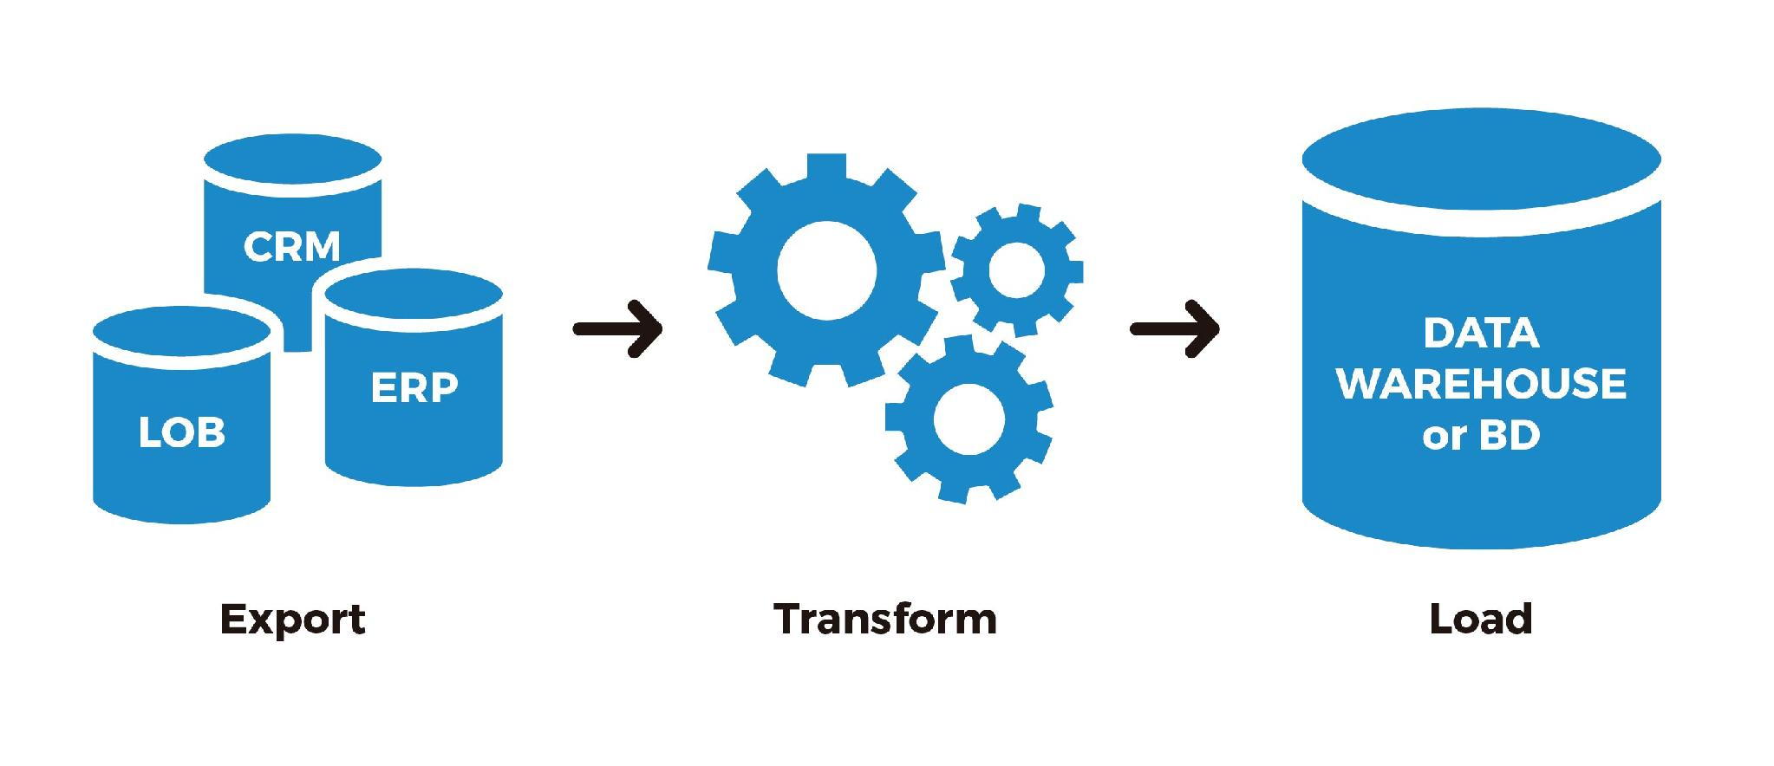



Componentes de BI
ETL
Modelado
REPORTES
Descubrimiento de datos
✔ Extracción de datos
Modelamiento de datos
✔ Relaciones
Visualización de datos
✔ Reportes
✔ Consolidación de fuentes
✔ Limpieza y transformación
✔ Automatización
✔ Fórmulas
✔ Indicadores
✔ Optimización
✔ Dashboard
✔ Contar historias

Slide 17
Power Query y el Lenguaje M
Es el motor de preparación de datos de Power BI. Permite automatizar los pasos de limpieza mediante una interfaz gráfica amigable o escribiendo código directo en lenguaje M. Cada paso de transformación queda registrado como una secuencia auditable y repetible.

Slide 18
DAX (Data Analysis Expressions)
Es el lenguaje de fórmulas y expresiones nativo de Power BI (similar conceptualmente a las fórmulas de Excel, pero mucho más potente). Se utiliza para crear:
Columnas Calculadas: Agregan nuevos datos fila por fila en una tabla existente.
Medidas (Measures): Cálculos dinámicos que se evalúan en tiempo real según los filtros y selecciones que el usuario aplica en el reporte (por ejemplo, calcular el total de ventas acumulado, el promedio mensual o porcentajes de participación).

Slide 19
Power Pivot
Power Pivot es un complemento y motor de modelado de datos desarrollado por Microsoft para Excel (e integrado como núcleo fundamental en Power BI). Su función principal es permitir el procesamiento, la combinación y el análisis masivo de grandes volúmenes de datos directamente en memoria, superando con creces los límites tradicionales de las hojas de cálculo.
Puntos y Funcionalidades Clave:
Superación del límite de filas de Excel
Compresión y Motor en Memoria
Modelado Relacional
Uso del Lenguaje DAX

Slide 20
ETL

Slide 21

Power Query
✔ Es un motor de procesamiento de datos.
✔ Permite extraer, transformar y cargar los datos (ETL) al destino donde se almacenarán.
✔ Incluye una interfaz gráfica para obtener datos de orígenes y un editor para aplicar transformaciones.
✔ El lenguaje de transformación de datos es “M” (todo lo que sucede en la consulta dentro de Power Query se escribe en este lenguaje, y se puede ver a través del editor avanzado).
✔ Usualmente se entra a ver este código solo cuando uno quiere hacer transformaciones avanzadas, sino basta con la interfaz gráfica.
“Los usuarios empresariales invierten hasta el 80 % de su tiempo en preparar datos, lo que retrasa el trabajo de análisis y toma de decisiones”.

Slide 22
EXTRACCIÓN DE DATOS

Slide 23
Tipos de conexiones
IMPORT
Esta opción permite que las tablas y columnas seleccionadas se importen a Power BI, es decir se hace una “copia” exacta de los datos, si la fuente de datos ha sufrido actualizaciones, es necesario actualizar en la herramienta para importar el nuevo conjunto de datos. Las tablas pueden venir de fuentes de datos diferentes.
Limitación en tamaño de modelo: No podemos exceder más de 1GB.
DIRECT QUERY
En esta opción no se “copian” los datos, Power BI consulta directamente los datos requeridos en las tablas previamente seleccionadas. Al ser una conexión en vivo no es necesario actualizar la conexión. Una limitación importante para esta opción es que todas las tablas requeridas deben provenir de una sola base de datos.
Limitación en DAX: No podemos usar todas las expresiones.
Limitación en consultas: La obtención de los datos va a depender del rendimiento de la base de datos.

Slide 24
Transformación de datos

Slide 25
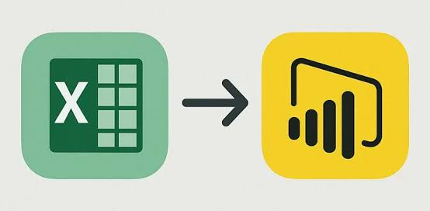
Transformaciones
Primera fila como encabezado, tipo de valores en columnas, reemplazar valores, minúsculas, mayúsculas, recortar.
Eliminar columnas, Combinar columnas, duplicar columnas.
Dividir y extraer columnas.
Crear columnas a partir de ejemplos.
Rellenar celdas vacías.
Eliminar filas superiores y anexar consultas.
Combinar consultas.
Anular dinamización de columnas.
Dinamizar columnas.
Agrupar filas.
Concatenar valores agrupados.
Convertir reporte de columna en tabla
Importar datos de carpetas
Columna condicional
Referenciar y duplicar consultas
Creación de parámetro
Crear tabla de calendario (List.Dates)
Limpiar espacios excesivos entre palabras: let a = Text.Trim([text]), b = Text.Split (a, " "), c = List.Select (b, each
_<>"") in Text.Combine(c," ")

Slide 26
Modelado de datos

Slide 27

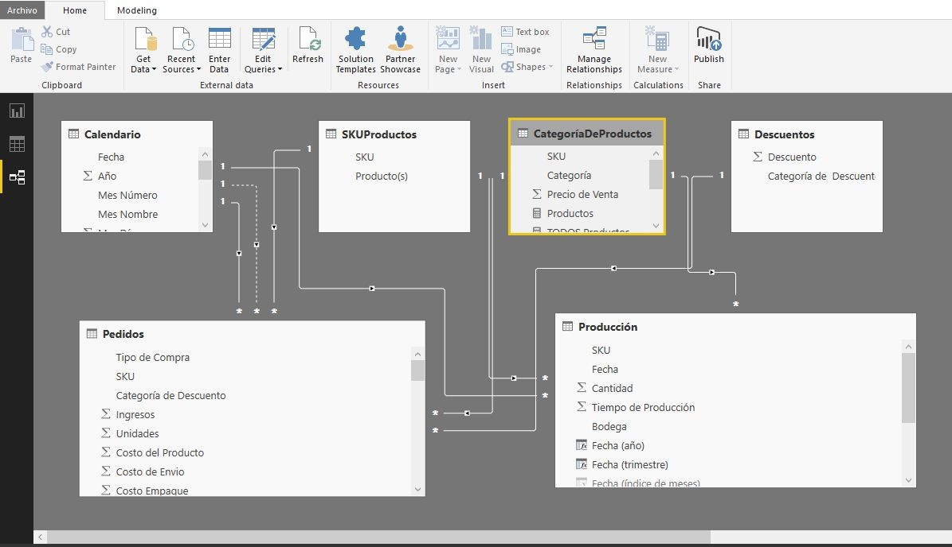
Modelo de datos
Un modelo de datos es una colección de tablas y relaciones, que permiten crear una estructura lógica de información.
Poder modelar datos nos brinda la capacidad de definir relaciones entre diferentes tablas que tengan un conector en común. Power BI, permite que hagamos el modelado de manera sencilla e intuitiva, pues nos ofrece un entorno fácil de manipular y entender.

Slide 28

Ejemplo Práctico
A Continuación se realizará un Ejemplo práctico

Slide 29

Participantes: llenar las siguientes cajas de texto (tomar información del chat del meet)
Nombre de la actividad: | Ejercicio Demostrativo
Cantidad de participantes:
Doy fe que esta actividad está planificada en dtt (Sí/No): | Si
Hora de inicio:
Hora de fin:
Duración (min): | 30 min

Slide 30
NOMBRE DEL VALOR Y/O ACTITUD
Adaptabilidad
Permite mejorar y adecuarse a situaciones que salen de nuestra zona de confort permitiendo expandir nuestro conocimiento y ahabilidades.

Slide 31
REFERENCIAS
Documentacion tecnica Power Bi
https://www.microsoft.com/es/power-platform/products/power-bi
Guia Powe Bi Geeks For Geeks
https://www.geeksforgeeks.org/power-bi/power-bi-tutorial/
Programación Comercial 1 | Facultad de Ingeniería USAC

Slide 32


Slide 33


